Slide 1
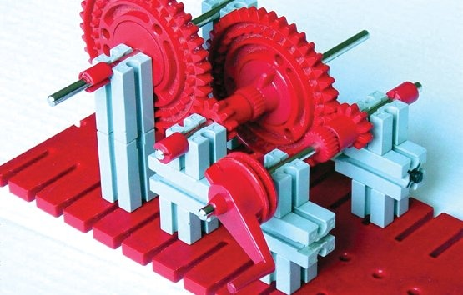
Reduktor

Slide 2
Reduktor
kadar želimo zmanjšati število vrtljajev
če želimo povečati moč
opravljena pot je manjša
  Primer:
  Vožnja s kolesom v klanec v nižji prestavi.

Slide 3
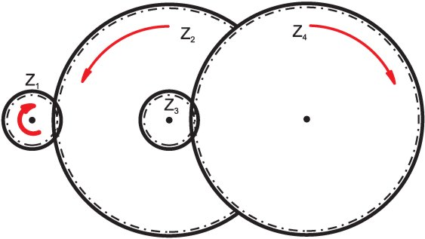
Shema
Sistem sestavljajo tri gredi, ena gonilna in
dve gnani, ter dva zobniška para.

Slide 4
Prestavno razmerje za prvi zobniški par
i₁ = z₂ : z₁
i₁ = 40 :10
i₁ = 4 : 1
Hitrost vrtenja druge gredi je štirikrat manjša od prve gredi. Ko se je zobnik z₁ zavrtel 4x, se je zobnik z₂ zavrtel 1x.

Slide 5
Prestavno razmerje za drugi zobniški par
i₂ = z₄ : z₃
i₂ = 40 : 10
i₂ = 4 : 1
Prestavno razmerje drugega zobniškega para (i₂) je ravno tako 4:1.

Slide 6
Skupno prestavno razmerje je:
i = i₁ ∙ i₂
I = 4 ∙ 4 = 16
i = 16 : 1
Ko se je zobnik z₁ zavrtel 4x, se je zobnik z₂ zavrtel 1x, prav tako se je 1x zavrtel zobnik z₃, saj sta pritrjena na isti gredi. Zobnik z₄ v tem času naredi četrtino obrata.
Da naredi zobnik z₄ cel obrat, se mora torej zobnik z₃ zavrteti 4x, zobnik z₁ pa 16x.

Slide 7
Naloga:
Za največ koliko lahko zmanjšaš število vrtljajev z dvema zobnikoma, ki imata 15 zob in dvema zobnikoma s 60 zobmi?

